Slide 1
La Rematada
Sitio de remates “El Portón”

Slide 2
Introducción
Objetivo:
Desarrollar un sitio web de remates de productos para promocionar la compra de Yerba mate.

Slide 3
Requerimientos Funcionales:
Todos los productos a rematar serán publicados por la empresa y los participantes de los remates serán consumidores que deberían registrarse en el sitio.
Los remates serán intercambiados por créditos.
Para la obtención de créditos los usuarios ingresan una clave (Que viene en los paquetes) la cual les otorga cierta cantidad de créditos.
La cantidad de créditos variaran dependiendo el peso del paquete.

Slide 4
Continuación
+ Sitio Público (Sitio promocional) .
+ Herramienta de back-end (Sitio Administrativo).
+ Grupos de 9 miembros.
+ Remates: inversos, remates, grupales e inversos.
+Alta Disponibilidad
+ Mas de 60 000 usuarios.

Slide 5
Temas a Charlar
Solución del problema en relación al modelo de dominio y diagrama de secuencia ofertar.
Arquitectura, 4M+1, atributos de calidad.
Demostración practica del Diagrama de secuencia ofertar entre capas.
Al Finalizar Demostracion del producto.

Slide 6
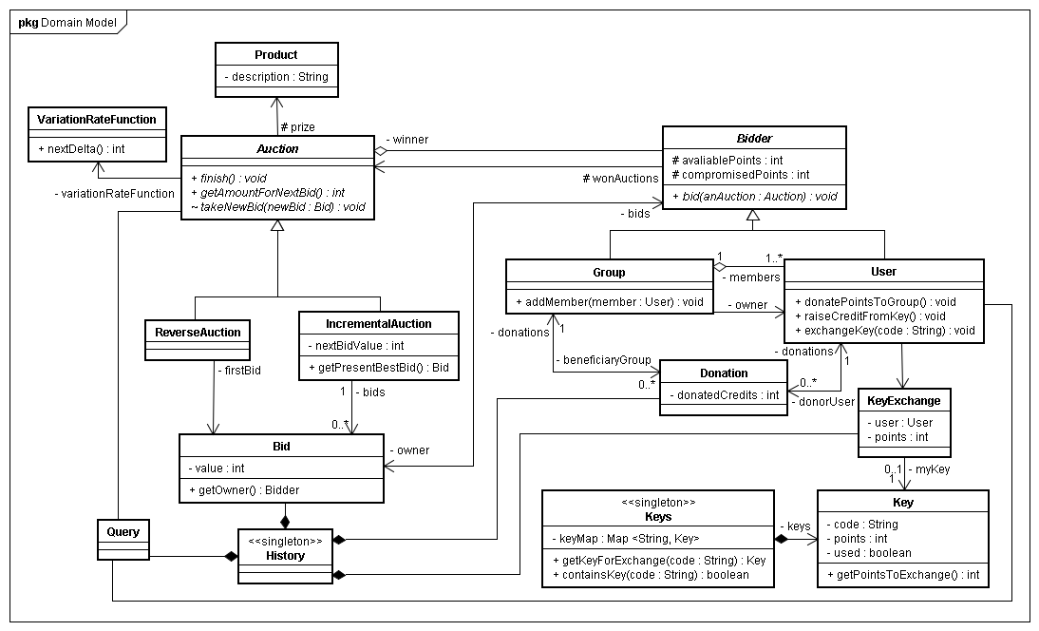
Modelo de dominio

Slide 7
Problemas con el Dominio
Modelar:
Los 3 tipos de remate.
El dominio para que contemple los requerimientos de claves.
El historial de remates.
Los diferentes usuarios.
Las ofertas.

Slide 8
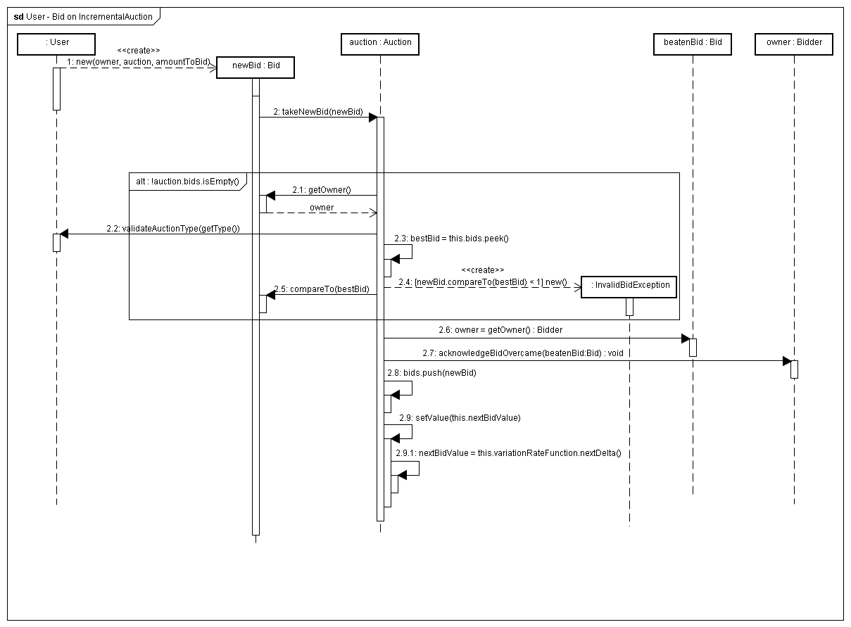
Diagrama de secuencia Ofertar

Slide 9
Modelo 4M + 1
Atributos de calidad:
Usabilidad : La resolución de la interfaz grafica será a través del uso de MVC.
+ Disponibilidad.
+ Independencia con el motor de la base de datos.
+ Escalabilidad.
Otro atributos tenidos en cuenta : Matenibilidad, Extensibilidad, Adaptabilidad.

Slide 10
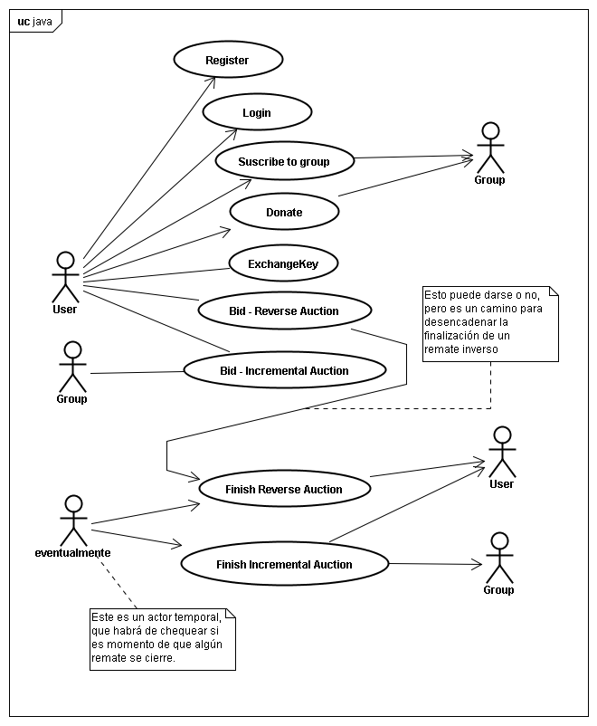
Diagrama de Casos de Uso

Slide 11
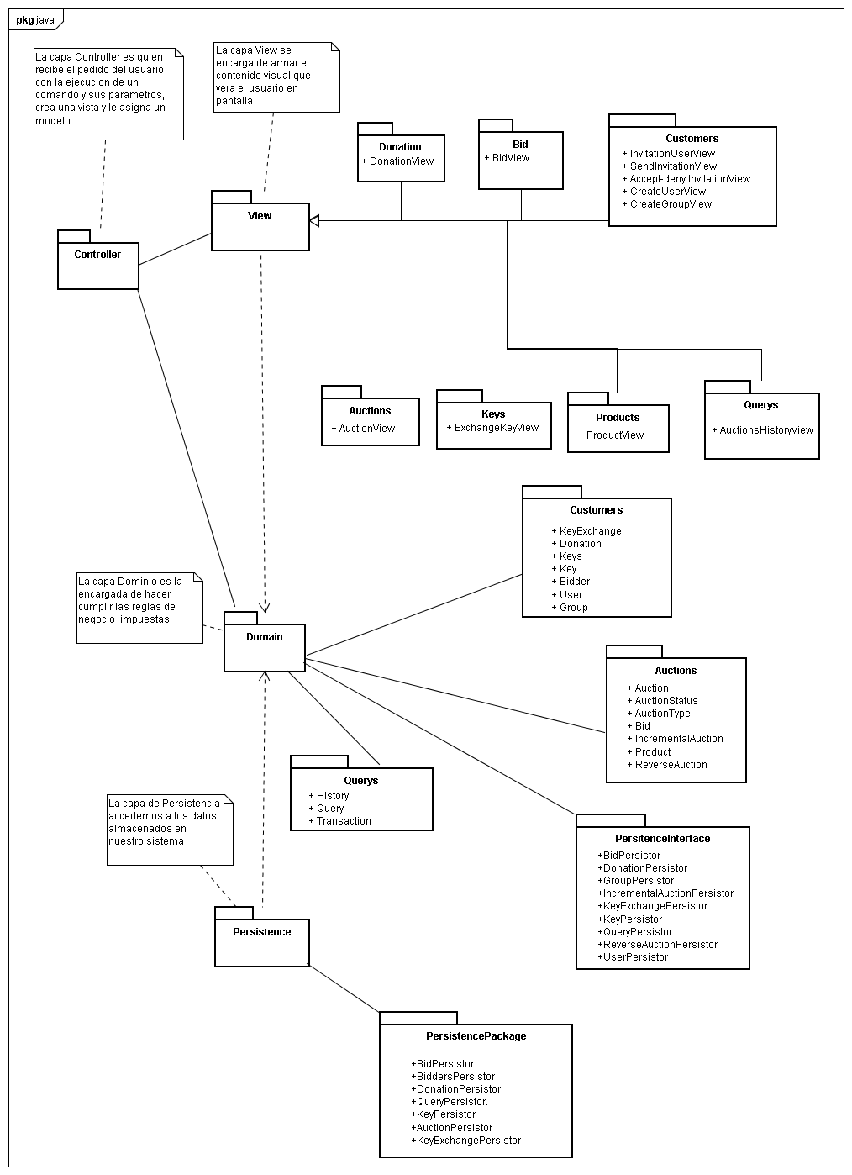
Vista Lógica

Slide 12
Vista Lógica - Continuación
Arquitectura divida en capas.
Capa de presentación (Se utiliza un MVC), capa de dominio y capa de persistencia.
Manejo de seguridad a través de algoritmo encriptador de claves y password.
Performance de 5 a 10 Segundos para que se cargue cada una de las paginas.

Slide 13
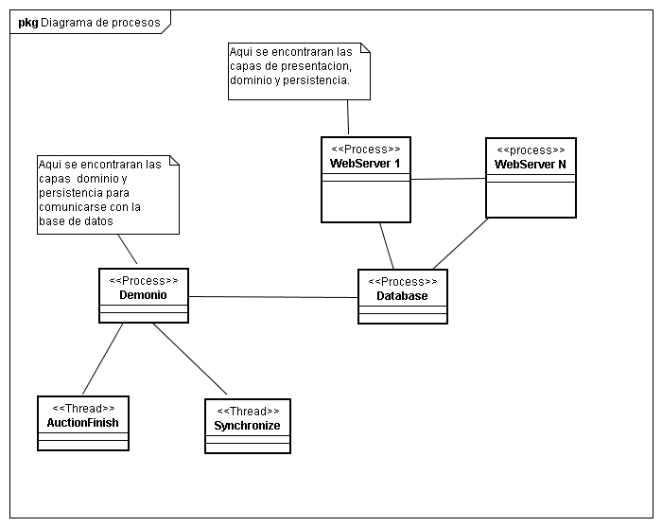
Vista de Procesos

Slide 14
Vista de Procesos - Continuación
Dividida en 3 partes.
Demonio, sobre el cual correrán 2 threads. El primero se encarga de controlar la finalización de los remates. El segundo decrementara el valor de los remates inversos.
Para manejar la concurrencia del web server se hará uso del recurso “lockeo and scope” mediante llaves de mutua exclusion.

Slide 15
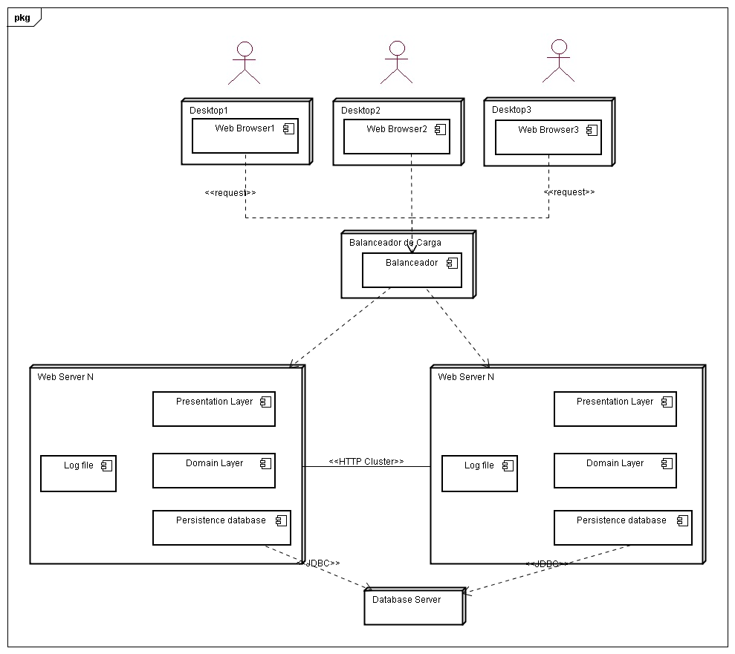
Diagrama de Despliegue

Slide 16
Vista de Despliegue - Continuación
Dividida en 4 partes:
+ Usuarios.
+ Web Server.
+ Balanceador de carga .
+ Database Server.

Slide 17
El web Server internamente tendrá 4 componentes básicos:
+ (Presentación, Dominio y Persistencia)
+ Componente de logueos.
Los web server se comunicaran con el Database Server a través de JDBC.
+ Uso de cluster de balanceo de carga, el cual nos asegura la disponibilidad de la pagina.
+ Robustez.
+ Concurrencia (uso de arch compartidos).

Slide 18
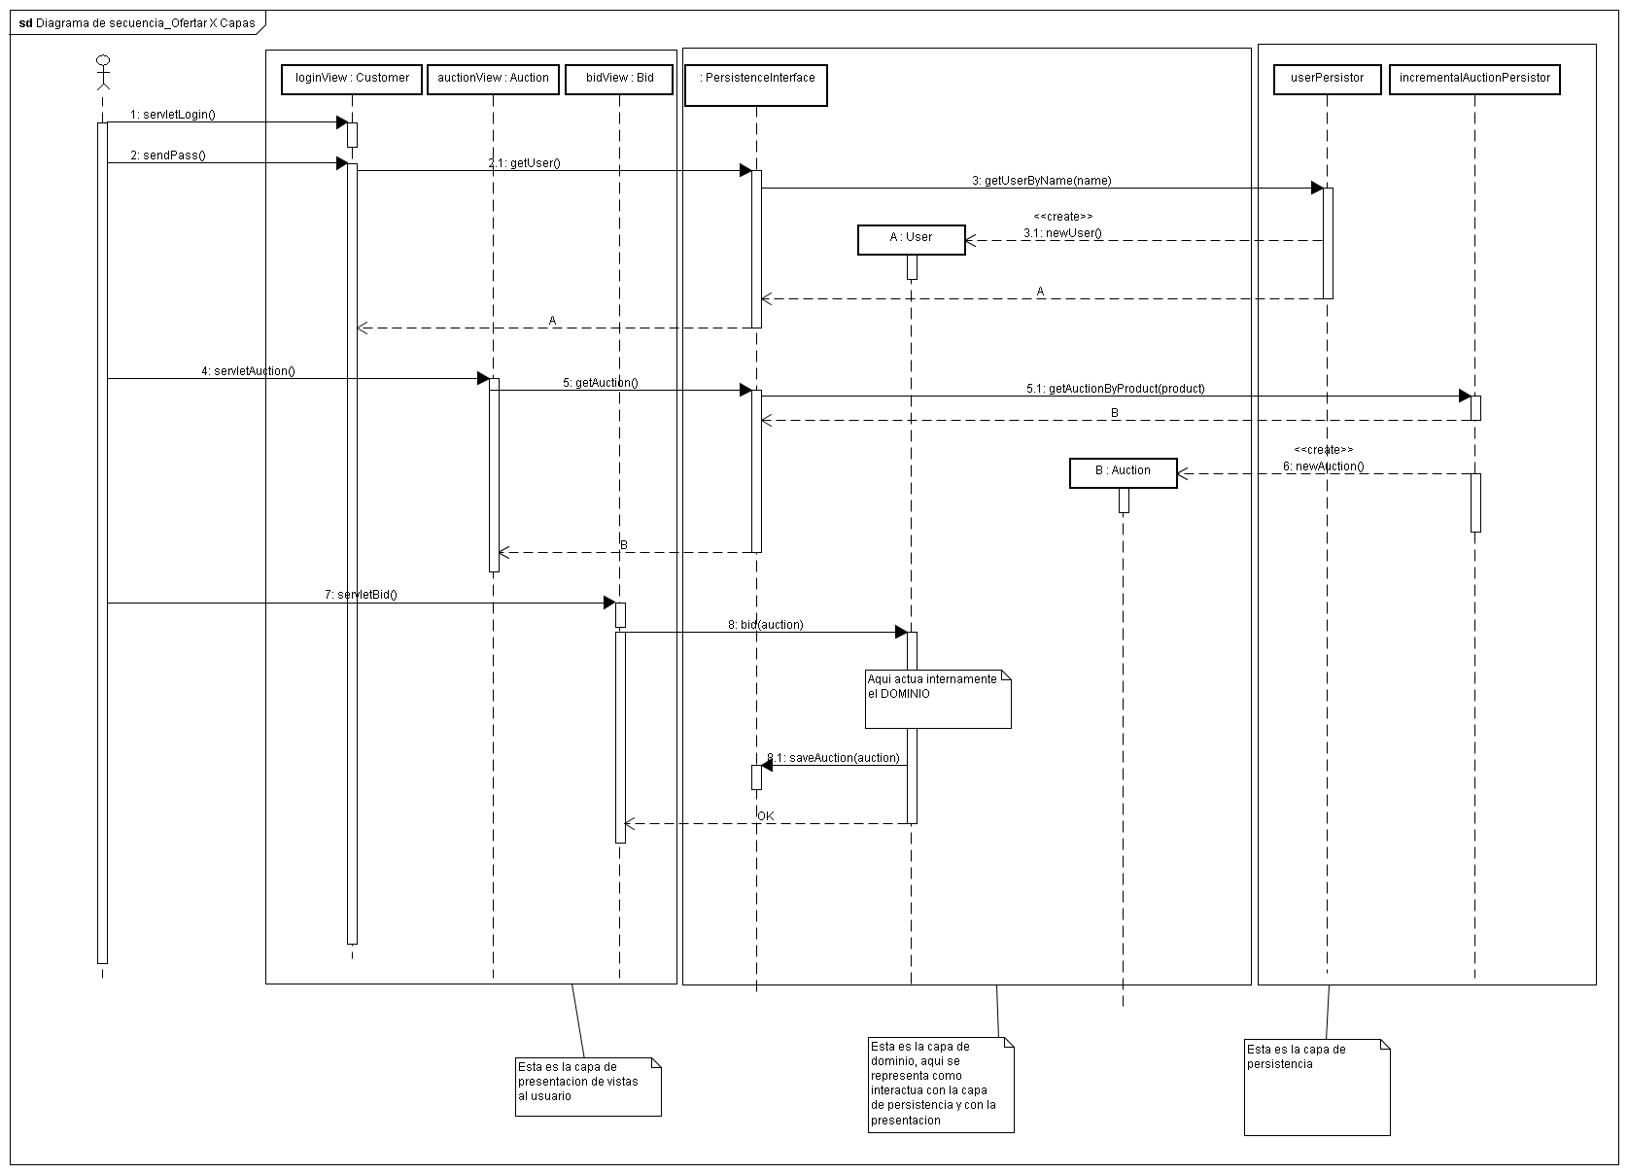
Diagrama Ofertar – Interacción entre capas

Slide 19
¡¡¡¡Muchas Gracias!!!!
Toma mate, elegi “El Porton”

